Slide 2
Муниципальное автономное дошкольное образовательное учреждение муниципального образования «город Бугуруслан» «Детский сад комбинированного вида № 2»
ОБРАЗОВАТЕЛЬНАЯ ДЕЯТЕЛЬНОСТЬ
по художественно – эстетическому развитию
с использованием мультипликации
«Как снять мультфильм»
Образовательная область: «Художественно – эстетическое развитие»
Возрастная группа: подготовительная к школе (6-7 лет)
Автор: Мигачева А.А.
2021г.

Slide 3
АКТУАЛЬНОСТЬ
Современному обществу необходим активный, инициативный, креативно мыслящий и доброжелательный гражданин. В поисках методов, способствующих развитию творческого мышления ребенка, я обратилась к мультипликации.
Главная педагогическая ценность мультипликации, как вида современного искусства, заключается, прежде всего, в возможности комплексного развивающего обучения детей.
Процесс создания мультфильма – это интересная и увлекательная деятельность для любого ребенка, так как он становится не только главным художником и создателем этого произведения, но и сам озвучивает его, навсегда сохраняя для себя полученный результат в форме законченного видеопродукта.

Slide 4
ЦЕЛЬ
создание короткометражного мультфильма посредством развития у детей личностной самореализации путём развивающихся мультимедийных технолоий.
ЗАДАЧИ:
Образовательные:

Slide 5
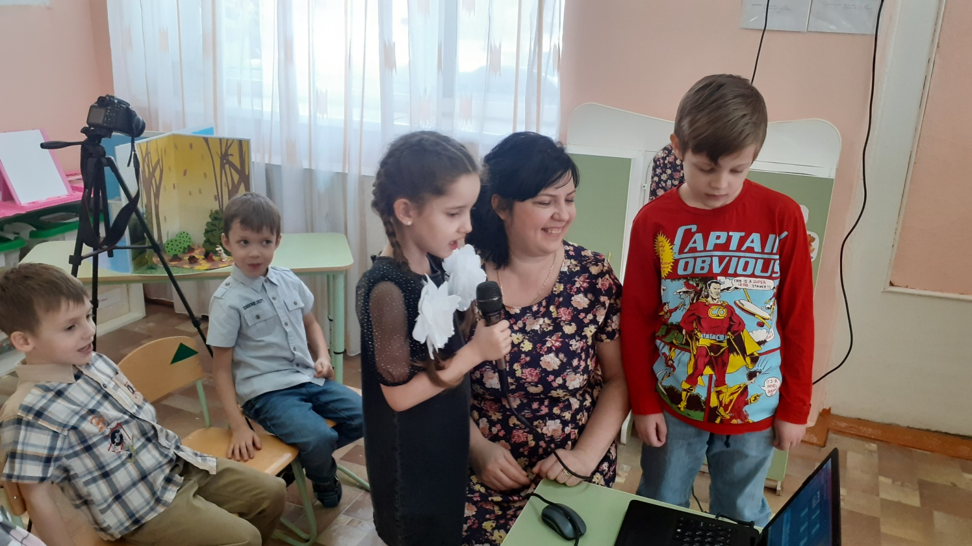
Тема образовательной деятельности: «Как снять мультфильм».
Цель: создание короткометражного мультфильма посредством развития у детей личностной самореализации путём развивающихся мультимедийных технолоий.

Slide 6
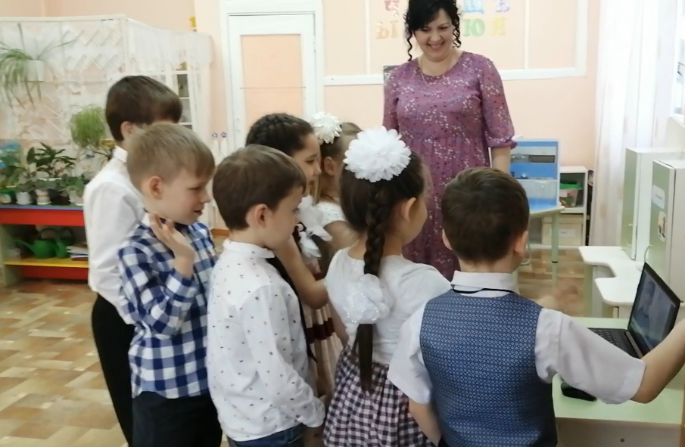
I. Вводная часть
1.1 Вводная беседа
Медитативная техника «Энергия добра»;
Определение цели.
1.2 Сюрпризный момент

Slide 7
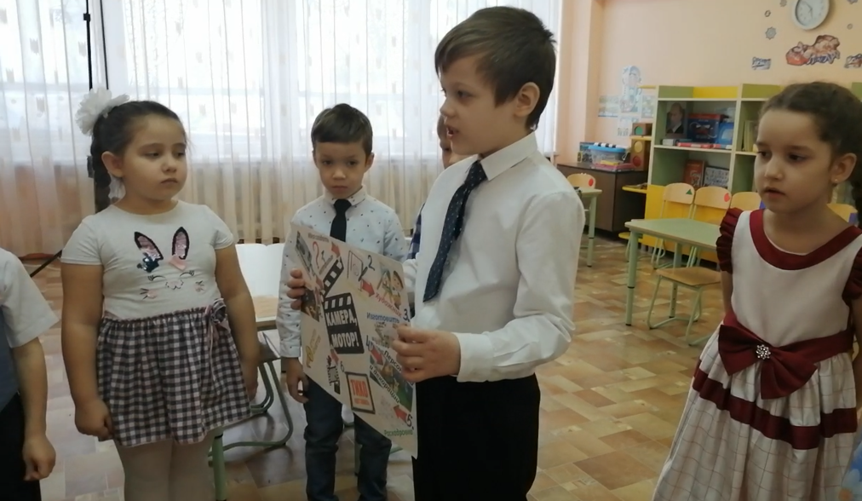
II. Основная часть
2.1 Актуализация ранее приобретенных знаний, посредством отгадывания кроссворда
2.3 Создание проблемной ситуации.
Мотивация деятельности детей.
2.4 Пальчиковая гимнастика «Зимняя прогулка»
2.5 Продуктивная деятельность
2.6 Динамическая пауза
2.7 Добывание нового знания на основе приобретенного опыта

Slide 8
Этапы создания мультипликационного фильма:
1. Подготовительный
2. Разработка сюжета, персонажей и декораций
3. Съемка и озвучивание мультфильма
4. Монтаж
5. Результаты работ

Slide 9
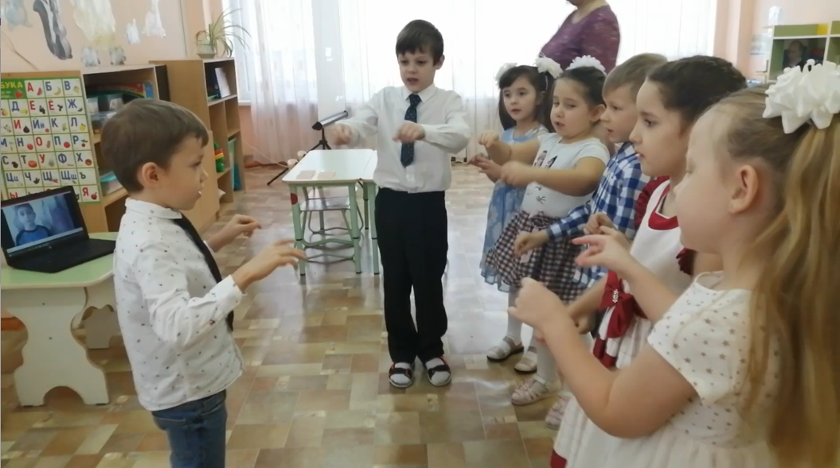
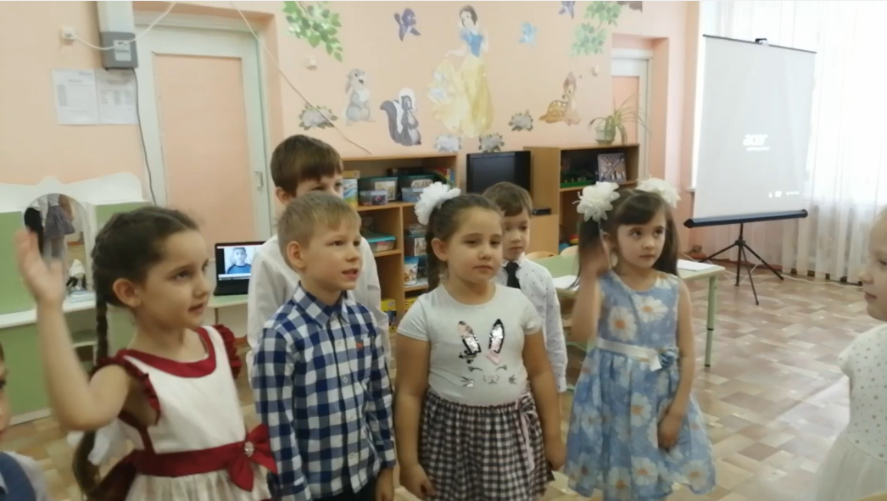
Подготовительный этап
Определение темы будущего мультфильма.
2. Выбор техники исполнения – пластилиновая анимация

Slide 10
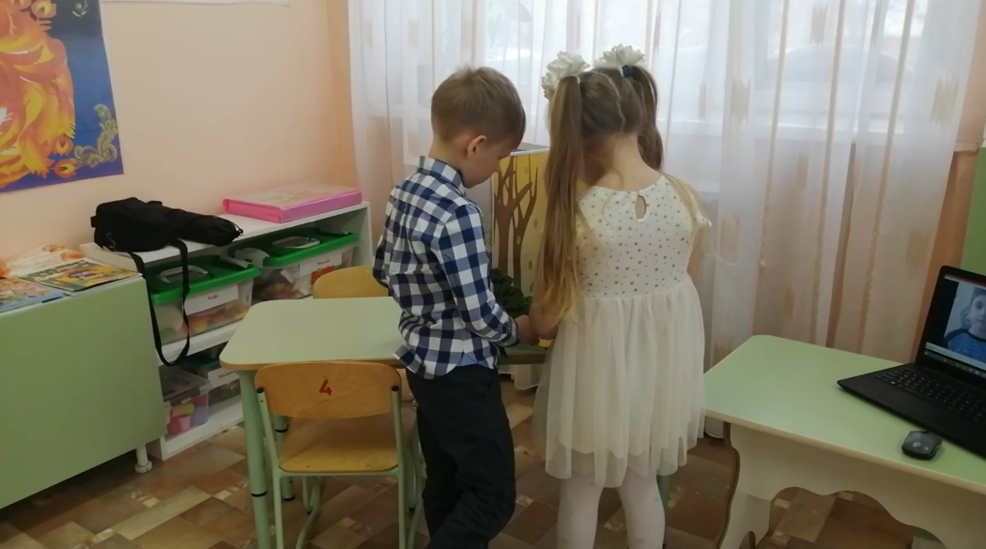
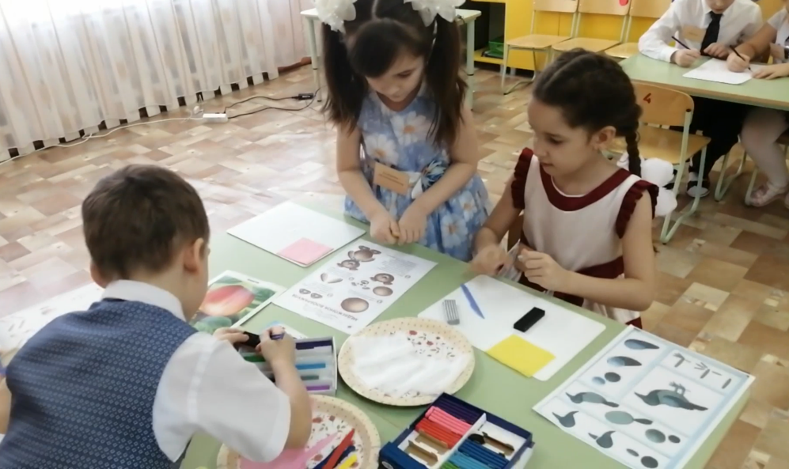
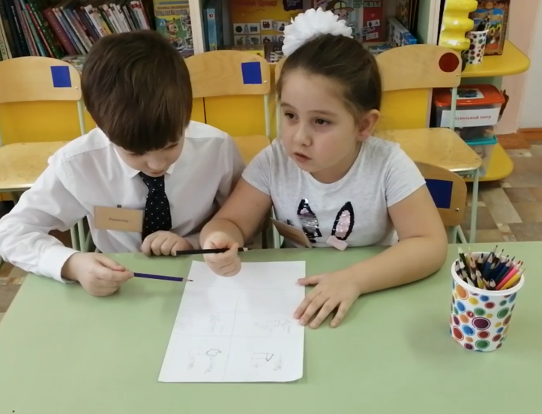
Разработка сюжета, персонажей и декораций

Slide 11
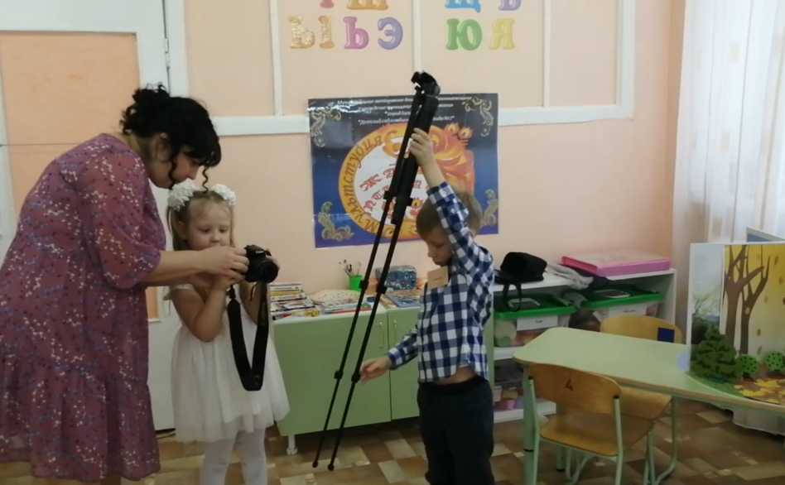
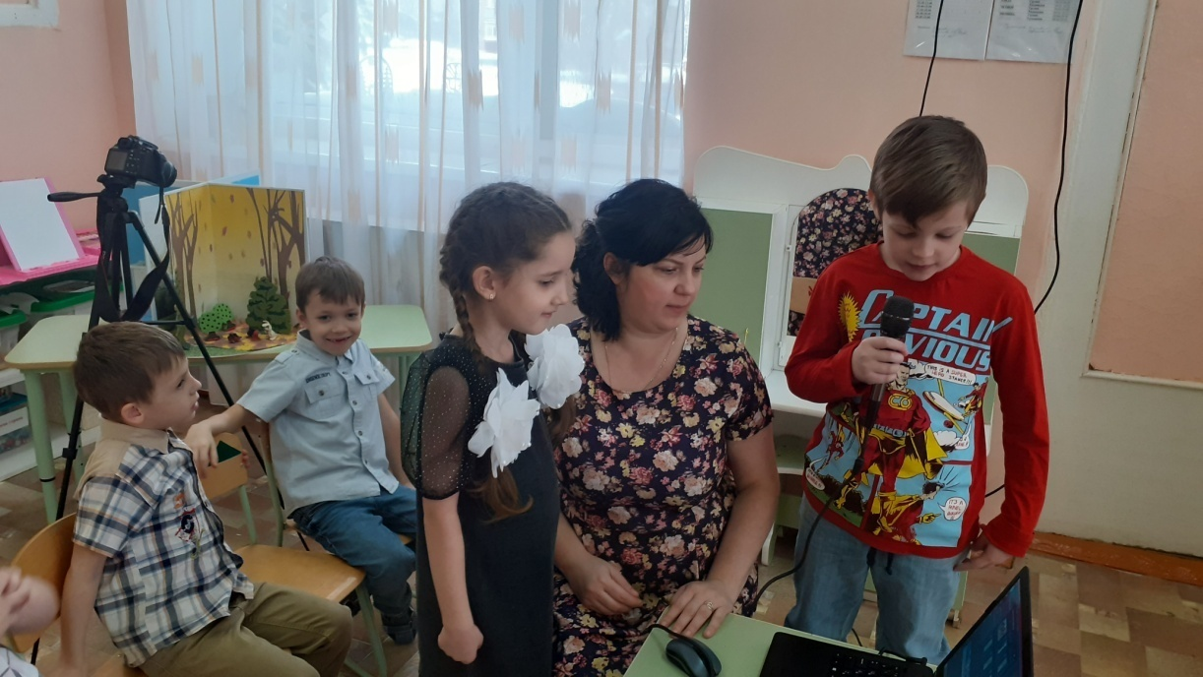
Съёмка и озвучивание мультфильма

Slide 12
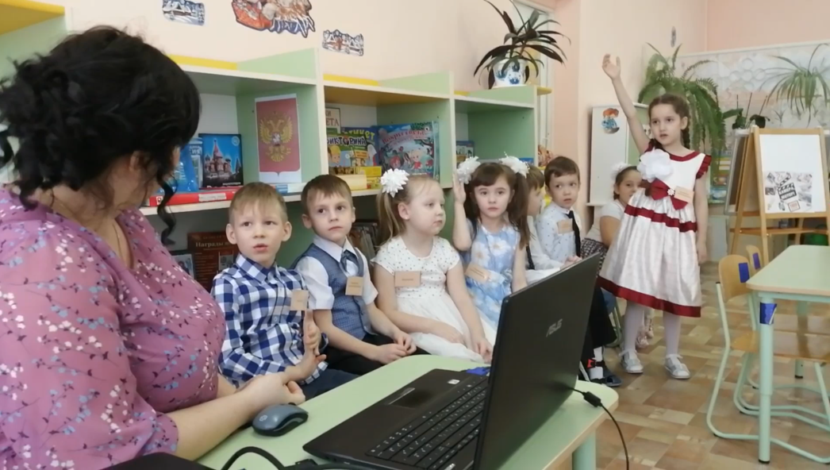
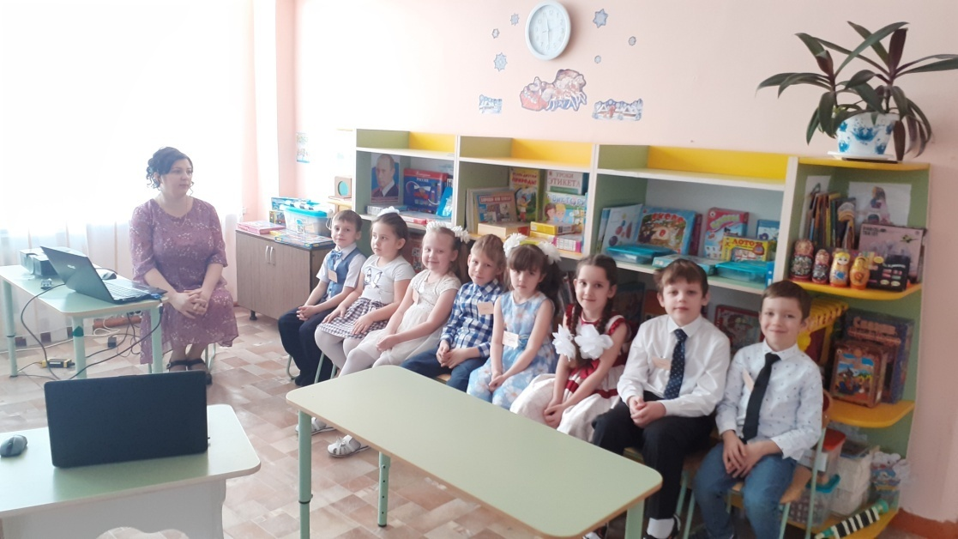
Монтаж

Slide 13
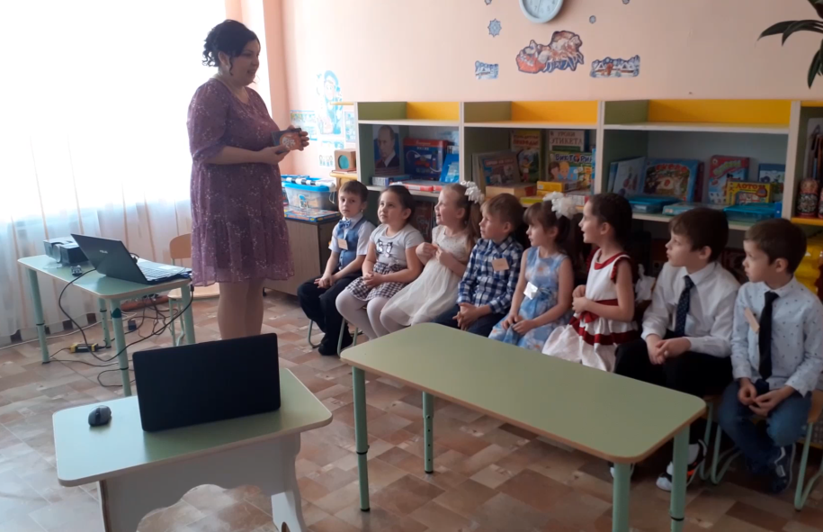
III. Заключительная часть
Заключительный этап решения проблемы.
Рефлексия.

Slide 14
Спасибо за внимание

